Slide 1
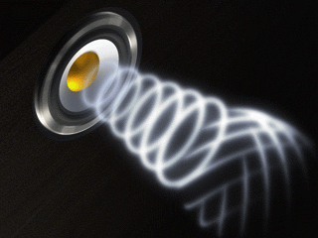
Hoe teken je een blokschema?
GELUID
Aan het einde van de les moet je in staat zijn om:
Een blokschema te tekenen van een proces;
Een blokschema te tekenen van een apparaat.
Ing. W.T.N.G. Tomassen Bronnen: http://www.bbc.co.uk/schools / http://learnthings.co.za / http://betterlesson.org

Slide 2
GELUID - HET OOR
Een blokschema van een proces bestaat uit drie delen:
De bron
Het medium
De ontvanger
Medium
Bron naam
Ontvanger naam
Lucht
Teken een blokschema van een:
Een zanger op een podium
Zanger (stem)
Microfoon
Notes:
Reinforcing and provide Framework 8Ld3 sheet which is a cut and stick ear hearing sequence.

Slide 3
GELUID - HET OOR
Een blokschema van een apparaat bestaat uit drie delen:
ingangssignaal;
het apparaat;
uitgangssignaal.
Ingangssignaal
Uitgangssignaal
Het apparaat
Teken een blokschema van een:
Luidspreker
Microfoon
Elektrisch signaal
Geluidstrilling
Luidspreker
Geluidstrilling
Elektrisch signaal
Microfoon
Notes:
Reinforcing and provide Framework 8Ld3 sheet which is a cut and stick ear hearing sequence.

Slide 4
Controleer wat je geleerd hebt. Begrijp je nu:
GELUID - HET OOR
Hoe je een blokschema tekent van een proces;
hoe een blokschema tekent van een apparaat;

